Slide 1


Python Fundamental for Data Science
Prepared by Ronny Fahrudin

Slide 2
Target Pembahasan
Mengenal Bahasa pemrograman Python
Paham dasar data types dan operasi math di Python
Paham dasar perulangan dan function dalam python
Paham modul dan package dalam python
Bisa melakukan visualisasi basic di Python

Slide 3
Outlines
No | Topic | Halaman
1 | Apa, Mengapa Python | 4
2 | Basic Variable and data types Python | 8
3 | Struktur Kontrol : Percabangan Keputusan | 10
4 | Operator Matematika dan Pembanding | 12
5 | Perulangan, function dalam python | 14
6 | Modul, Package, & Visualization basic | 17

Slide 4


Apa, Mengapa Python?
Penjelasan Apa itu dan Mengapa
Python

Slide 5


Apa itu python?
Python merupakan bahasa pemrograman yang diciptakan pada tahun 1991 oleh Guido van Russom, seorang matematikawan.
Python sendiri berguna dalam berbagai aspek :
Web Development (Server – Side)
Software Development
Mathematics
Scripting
Data Science
Bisa mengelola Big Data dan Rumus matematika yang complex
Cocok untuk riset dan rapid prototype suatu product dan launch hingga produksi
CRUD sebuah file dan database

Slide 6

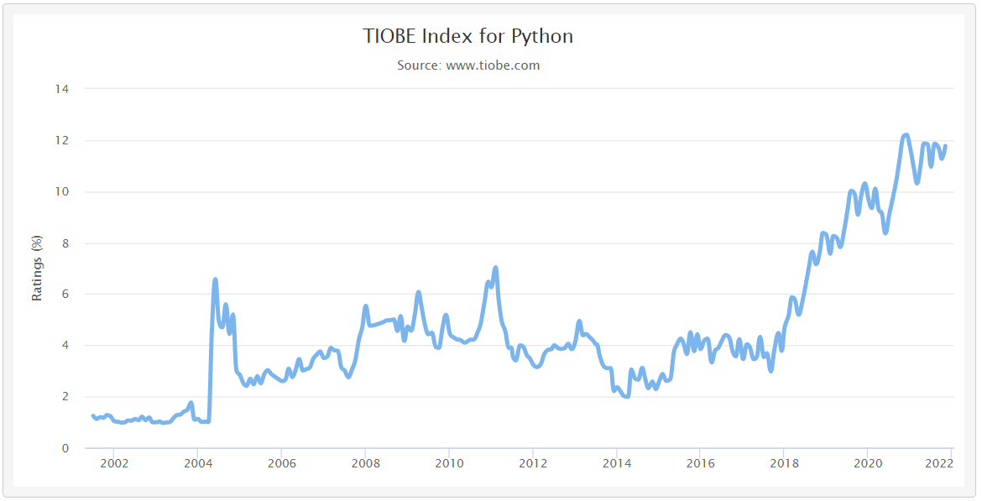











Mengapa Python?

Slide 7
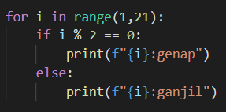
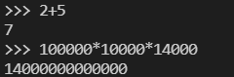
Mengapa Python?
Python dirancang untuk mudah ditulis dan dibaca, serta memiliki beberapa kesamaan dengan bahasa Inggris dengan pengaruh dari matematika.
Python menggunakan baris baru untuk mengakhiri perintah, dibandingkan dengan bahasa pemrograman lain yang sering menggunakan titik koma atau tanda kurung.
Ada python 2 dan 3. Kita menggunakan python 3
Python bergantung pada indentasi, menggunakan spasi, untuk mendefinisikan ruang lingkup; seperti lingkup loop, fungsi, dan kelas. Bahasa pemrograman lainnya sering menggunakan kurung kurawal untuk tujuan ini

Slide 8

Basic Variable and Data Types

Slide 9
Variable dan Data Types
Variable = obyek yang merepresentasikan sebuah nilai dalam Bahasa pemrograman.
Tipe data | Contoh | Penjelasan
Boolean | True or False | 1=True , and = 0 False
String | “Ayo makan buah” | Menyatakan karakter yang di apit petik 1, petik 2 or 3. (‘ ‘ , “ “ , “”” “””)
Integer | 278 | Bilangan bulat
Float | 3.14 | Bilangan decimal or koma
List | [‘bakso’, 3,1500] | Data untaian yang menyimpan berbagai tipe data dan isinya bisa diubah-ubah. Diapit kurung siku
Tuple | (‘bakso’, 3,1500) | Data untaian yang menyimpan berbagai tipe data tapi isinya tidak bisa diubah. Diapit kurung
Dictionary | {‘bakso’:3000, ‘es_teh’:500} | Data untaian yang menyimpan berbagai tipe data berupa pasangan penunjuk dan nilai. Diapit kurung kurawal
Set | {4,5,32,5,4,2,1} | Setiap elemen yang ditetapkan adalah unik dan harus tidak dapat diubah. Namun, satu set itu sendiri bisa berubah. Kami dapat menambahkan atau menghapus item darinya.

Slide 10

Struktur Kontrol Percabangan Keputusan

Slide 11
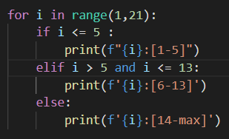
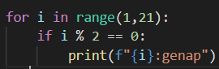
Percabangan Keputusan
Code | Penjelasan
if | Jika sesuatu memenuhi suatu kondisi maka lakukanlah A, namun jika tidak maka tidak terjadi apa-apa
If - else | Jika sesuatu memenuhi suatu kondisi maka lakukanlah A, namun jika tidak terpenuhi maka lakukanlah B
If – elif -else | Jika sesuatu memenuhi suatu kondisi maka lakukanlah A, jika tidak, lakukanlah pengecekan pada kondisi berikutnya yaitu jika memenuhi lakukanlah B, jika tidak maka lakukanlah C
Contoh if-elif:
Contoh if-elif-else:
Contoh if:

Slide 12
Operator Matematika dan Pembanding

Slide 13
Operator Math dan Pembanding
Nama Op | Symbol | Definision
Tambah | + | Menambah
Kurang | - | Mengurangi
Pembagi | / | Membagi
Perkalian | * | Mengalikan
Modulus | % | Mencari sisa bagi
Kurang dari | < | Mencari angka kurang dari
Lebih dari | > | Mencari angka lebih dari
Sama dengan | = | Sama dengan
Kurang dari sama dengan | <= | Mencari angka kurang dari sama dengan
Lebih dari sama dengan | >= | Mencari angka lebih dari sama dengan

Slide 14
Perulangan dan Function dalam Python

Slide 15
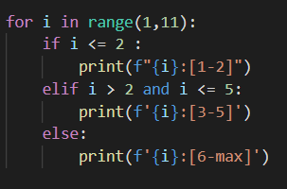
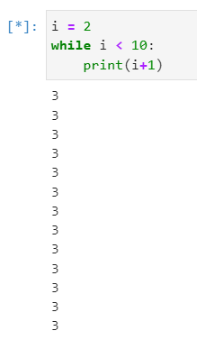
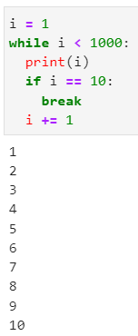
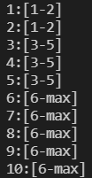
Perulangan (Loop)
Ada 2 perulangan dalam Python
While
For
Infinity
Stop

Slide 16
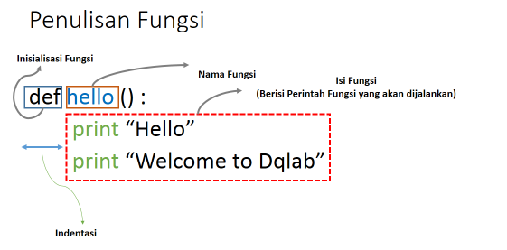
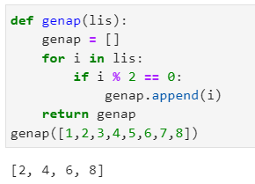
Function Python

Slide 17
Modul, Package, & Visualization Basic

Slide 18
Modul Python for Data Science
Modul | Kegunanaan
Numpy | Mengolah data numeric seperti array 1D , 2D, 3D and lebih
Scipy, Statsmodel | Komputasi scientific berbasis numeric dan statistik
Pandas, pypolar, modin | Mengolah dan analisis data seperti Excel Spreadsheet
Matplotlib, seaborn, plotnine, altair, mayavi, bokeh, plotly, folium, dll | Untuk visualisasi data
Scikit-learn, xgboost, lightgbm, catboost, pycaret, dll | untuk pembelajaran mesin
keras, tensorflow, pytorch, cafe, dll | untuk deep learning or pembelajaran mendalam

Slide 19

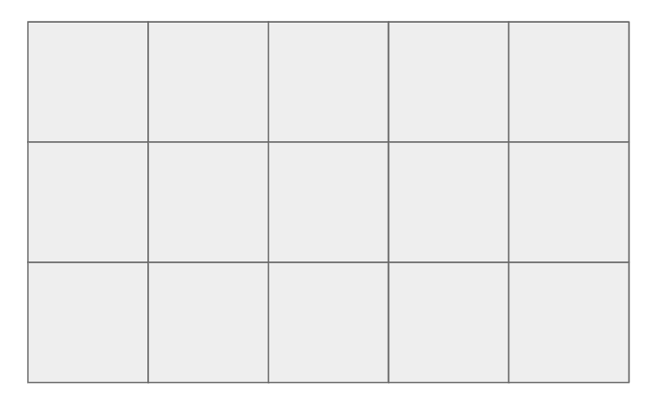
NumPy
Num py
1D Array
Numerical
python
NumPy berfungsi sebagai library untuk melakukan proses komputasi numerik terutama dalam bentuk array multidimensional (1-Dimensi ataupun 2-Dimensi).
Array merupakan kumpulan dari variabel yang memiliki tipe data yang sama.
NumPy menyimpan data dalam bentuk arrays.
2D Array(multi)

Slide 20


PANDAS
Load, prepare, modelling
Mudah
Manipulation tools
Open source
Fast
powerfull
Fleksible

Slide 21
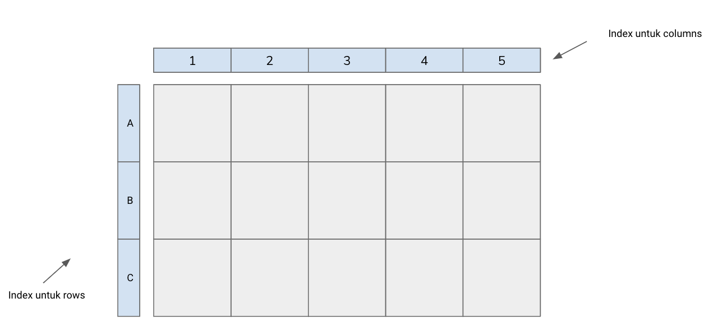
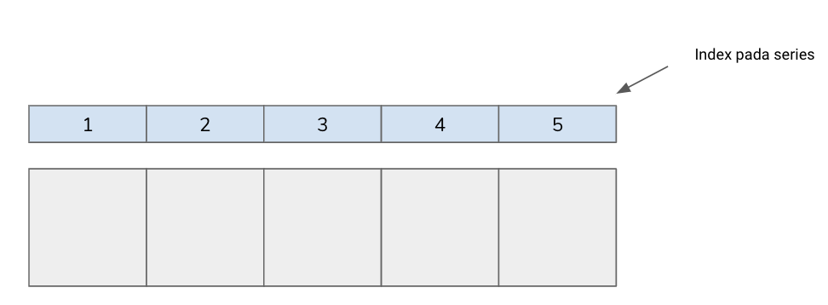
Serie and Data Frame
Series
Dataframe

Slide 22


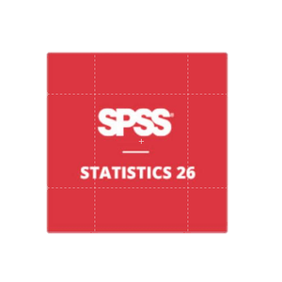












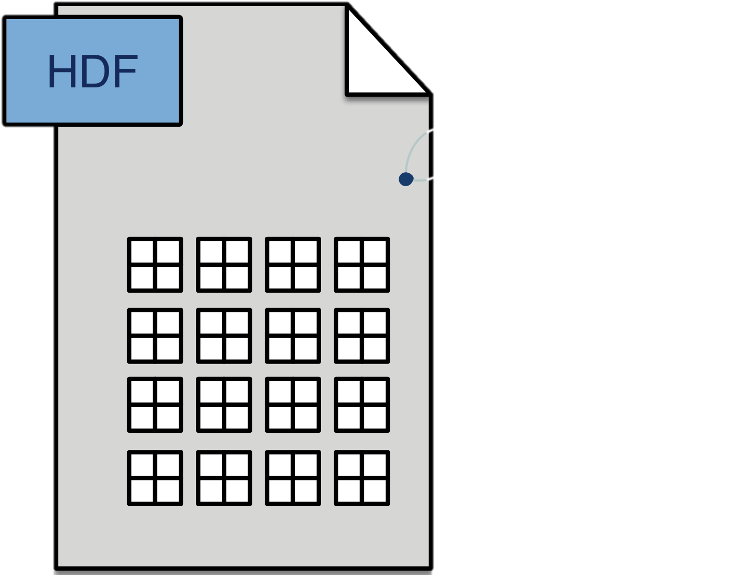

Can read
many format
Clipboard
Parquet
feather
Stata
Big Query

Slide 23

STUDY TASK
Go To DQLab Live Code

Slide 24


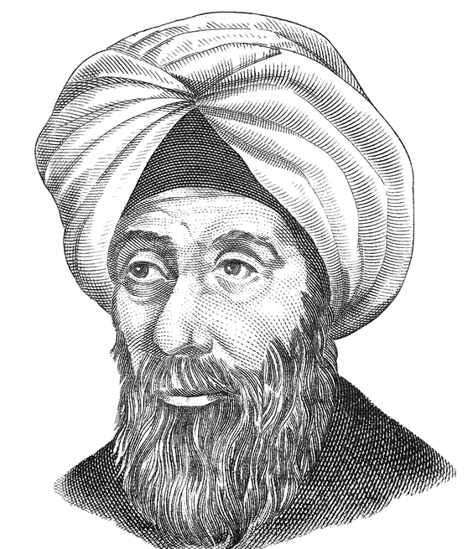
Quote of the Day
Saya terus menerus mencari pengetahuan dan kebenaran, kemudian itu menjadi keyakinan saya bahwa untuk mendapatkan pencerahan dan kedekatan dengan Tuhan. Tidak ada cara yang lebih baik selain mencari kebenaran dan pengetahuan.
(Ibn Al Haytham)

